Slide 1

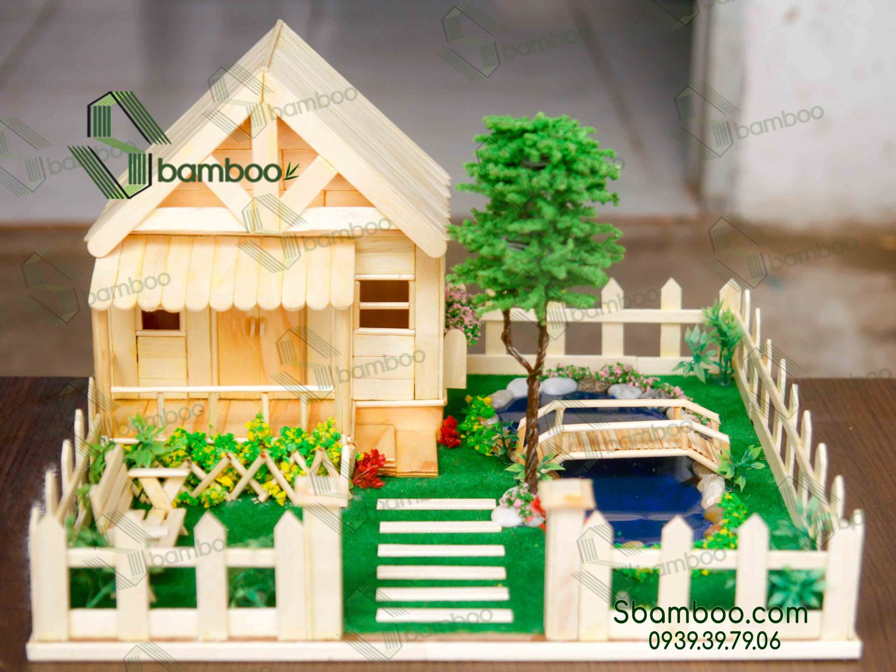
Tiết 32 - BÀI 2: MÔ HÌNH NGÔI NHÀ 3D (Tiết 2)

Slide 2

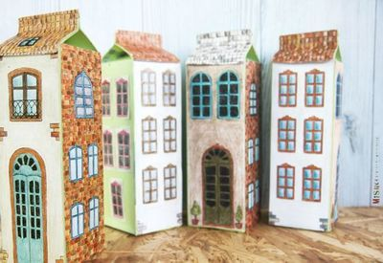
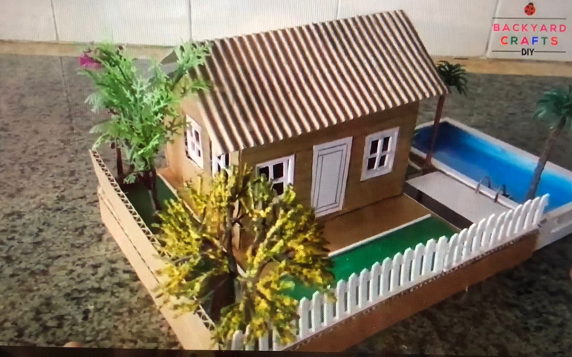
Tiết 32- BÀI 2: MÔ HÌNH NGÔI NHÀ 3D (Tiết 2)
IV/ TRƯNG BÀY SẢN PHẨM VÀ CHIA SẺ.
NHÓM 1
NHÓM 2
- CÁC NHÓM CHIA SẺ SẢN PHẨM CỦA NHÓM MÌNH
- NHÓM KHÁC QUAN SÁT VÀ NHẬN XÉT

Slide 3
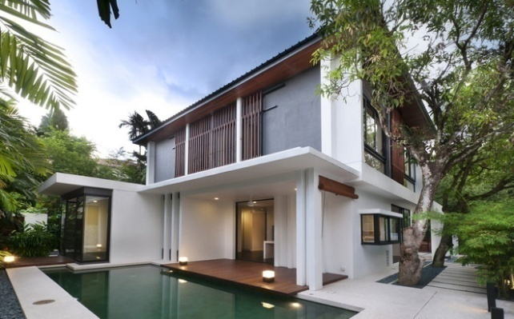
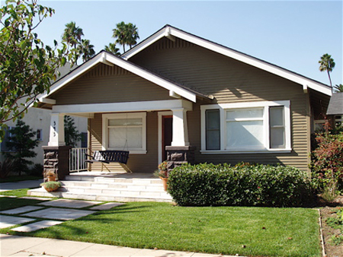

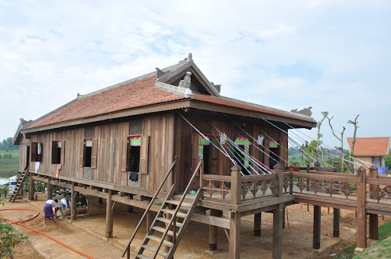
Tiết 32- BÀI 2: MÔ HÌNH NGÔI NHÀ 3D (Tiết 2)
V/ TÌM HIỂU NGÔI NHÀ TRONG THỰC TẾ.
- Học sinh quan sát và nêu sự khác nhau về :
Kiểu dáng
- Đặc trưng về địa lí và văn hoá qua mỗi ngôi nhà

Slide 4

CÁM ƠN THẦY CÔ VÀ CÁC EM

